Slide 1




INKOVÉ
Eliška Balarinová

Slide 2
KEČUÁNŠTINA
JIŽNÍ AMERIKA
  TŘETINA 16. STOLETÍ
CUZSO
10 MILIONŮ

Slide 3
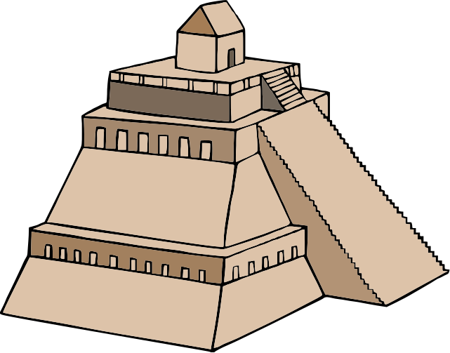
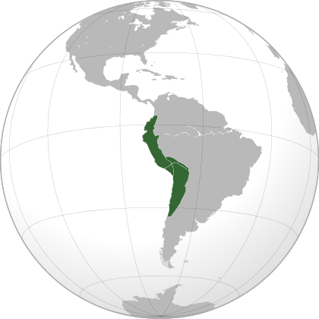

DĚJINY INKŮ- POČÁTEK
  těžké zjistit -> neměli písmo
  okolí jezera Titicaca
  Cuzco -> překlad ,,střed''
  kmen Chanků- silnější

Slide 4
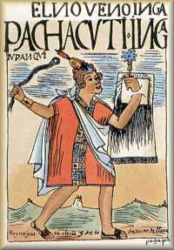
DĚJINY INKŮ- VRCHOL
  Pachacuti- 1438
  politiky reciprocity
  nástup Pachacutiho syna-> vrcholné období

Slide 5
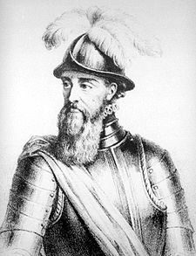
DĚJINY INKŮ- ZÁNIK
  Huyana Capac
  Španělé- pravé neštovice
  Atahualpa
  Francisko Pizzaro

Slide 6
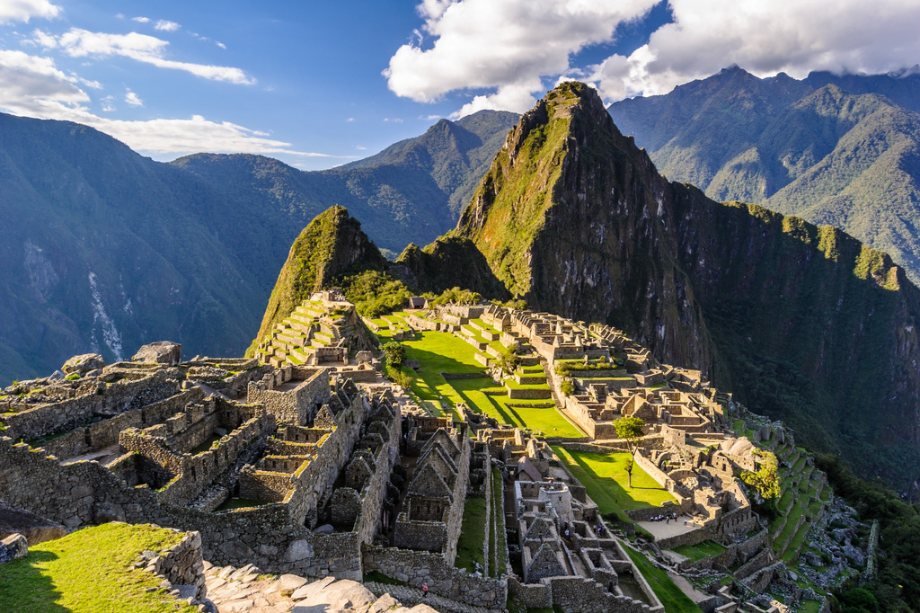
ŽIVOT INKŮ
  zemědělství- rozvinuté, avšak ztížené kvůli rozložení říše
  vojenství- silná armáda, primitivní zbraně
  architektura- Machu Picchu, silnice

Slide 7
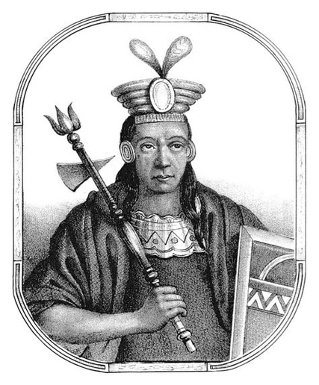
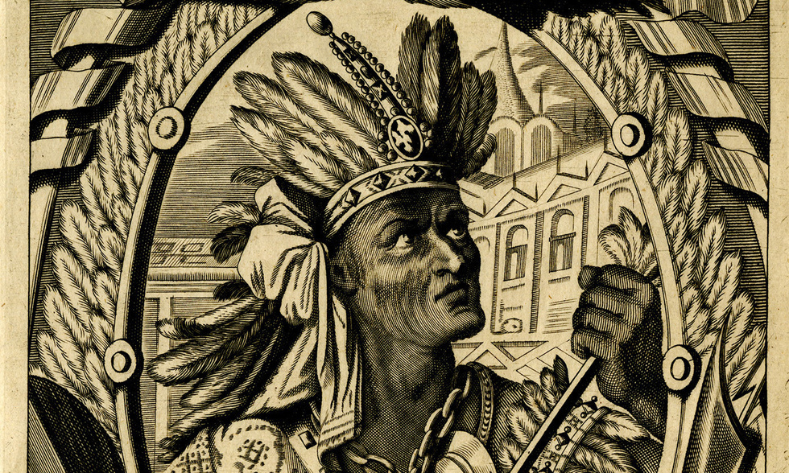
SAPA INKA
  v čele jako panovník
  posvátný, mnoho manželek
  po smrti -> tělo mumifikováno -> nastoupil nový inka
  po jeho boku mnoho úředníku, osobního tajemníka, pozorovatele, ...

Slide 8
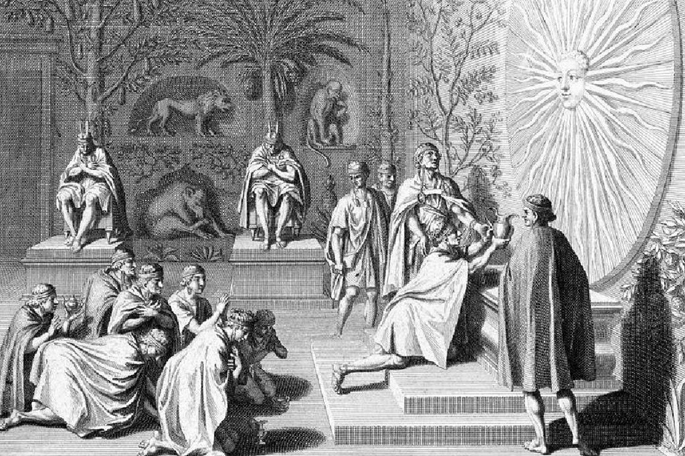
ŠKOLSTVÍ
  pouze v hlavním městě
  určeno jen nejbohatším a nejurozenějším -> kteří převezmou vládu
  4 roky studia - jazyk (kečuánština), náboženství, kalendář a dějiny
NÁBOŽENSTVÍ
  božstvo -> Inti bůh Slunce
  znázorněn - kulatý, zlatý disk s lidskou
tváří

Slide 9

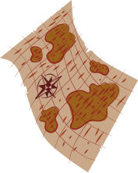
ZAJÍMAVOSTI A FAKTA
  podle délky a materiálu náušnic -> určeno společenské postavení
  šlechta -> hřešit x nehřešit -> vždy poslány do nebe

Slide 10
ZDROJE
HTTPS://UPLOAD.WIKIMEDIA.ORG/WIKIPEDIA/COMMONS/THUMB/C/C4/TAWANTINSUYU_%28ORTHOGRAPHIC_PROJECTION%29.SVG/420PX-TAWANTINSUYU_%28ORTHOGRAPHIC_PROJECTION%29.SVG.PNG
HTTPS://DATA.ZSSLUSOVICE.CZ/WCD/PREZENTACE/ZKVALITNENI-ICT-VE-SLUSOVSKE-SKOLE/VY_32_INOVACE_02_DSLEDKYZMOSKCHOBJEV_09.PDF
HTTPS://IREFERATY.CZ/301/1809/INKOVE-TROCHU-JINAK
HTTPS://CS.WIKIPEDIA.ORG/WIKI/INCK%C3%A9_N%C3%A1BO%C5%BEENSTV%C3%AD
HTTP://REFERATY-SEMINARKY.CZ/INKOVE/

